Slide 1
FERRAMENTA PARA AUXÍLIO AO DIAGNÓSTICO DE IMAGENS PULMONARES DE TOMOGRAFIA COMPUTADORIZADA
Filipe Vernetti Giusti
Orientador: Prof. Dr. Lucas Ferrari Oliveira
Notes:
Bom dia a todos...
Meu nome é Filipe, prof Lucar foi meu orientador
Vou falar... Ferramenta que desenvolvi....
1m

Slide 2
Sumário
Introdução
  Motivação
  Objetivos
Ferramenta Desenvolvida
  Bibliotecas utilizadas
  Segmentação
  Extração de características
  Cálculo de similaridade
  GUI
Resultados
Conclusão
Notes:
rápido
1m

Slide 3
Introdução
Exame de tomografia computadorizada
Motivação
  Diagnóstico difícil
  Altamente subjetivo
Objetivos
  Ferramenta
Notes:
Como é o exame?
Motivação – É um dos problemas mais difíceis do diagnóstico médico
Objetivos – Estudar técnicas de segmentação e recuperação de imagens baseada em conteúdo com o objetivo de desenvolver uma ferramenta.
2m

Slide 4
Ferramenta Desenvolvida
Bibliotecas utilizadas
  ITK (Insight Segmentation and Registration ToolKit)
    C++
    Ênfase em imagens médicas
  FANN (Fast Artiﬁcial Neural Network)
    C
    Bem documentada
    Diversos bindings
Notes:
1m

Slide 5
Ferramenta Desenvolvida
Segmentação
Extração das características
Cálculo de similaridade
Notes:
Apresentar cada uma das etapas da ferramenta desenvolvida – Papel de cada etapa
Segmentação - consiste em separar os pulmoes para proxima etapa
Extração – Tenta condensar toda informação relevante da imagem
Similaridade – Função capaz de indicar o quão parecidas são duas imagens
2m

Slide 6
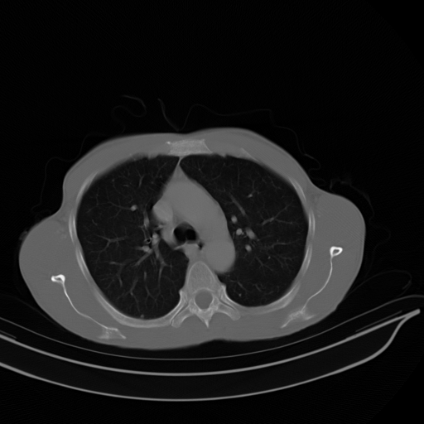

Segmentação
Threshold Adaptativo
Notes:
Histograma tem 2 picos bem definidos
1m

Slide 7

Segmentação
Threshold Adaptativo
Notes:
Abordagem inicial
1m

Slide 8
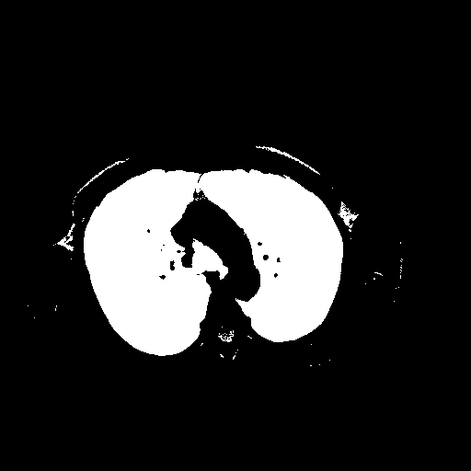
Segmentação
Remoção de ar
Notes:
Marca toda borda.
0,5m

Slide 9
Segmentação
Limpeza
  Quadrado 5x5 são pixels vizinhos
  Se a soma dos vizinhos que representam o fundo exceder em 2 ou +, o pixel torna-se fundo
  Até 40 vezes
Notes:
Se a soma dos pixels vizinhos que representam o fundo exceder em 2 ou + a soma dos pixels vizinhos que representam o pulmão, então esse pixel se tornará parte do fundo. São considerados pixels vizinhos aqueles que se encontram no quadrado de 5x5 tendo como centro o pixel analisado.
Até 40 vezes.
1m

Slide 10
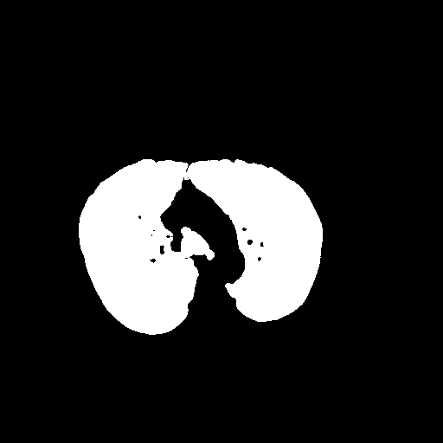
Segmentação
Limpeza
Notes:
Se a soma dos pixels vizinhos que representam o fundo exceder em 2 ou + a soma dos pixels vizinhos que representam o pulmão, então esse pixel se tornará parte do fundo. São considerados pixels vizinhos aqueles que se encontram no quadrado de 5x5 tendo como centro o pixel analisado.
Até 40 vezes.
0,5m

Slide 11
Segmentação
Eliminação de buracos
  Operação morfológica de fechamento
    Dilatação
    Erosão
  Elemento estruturante - Círculo de raio 6 pixels
  Pulmões próximos se juntam
Notes:
1,5m

Slide 12

Segmentação
Eliminação de buracos
Notes:
0,5m

Slide 13

Segmentação
Separação dos pulmões
Notes:
0,5m

Slide 14
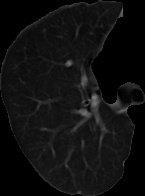
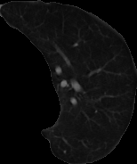
Segmentação
Notes:
Resultado final
0,5m

Slide 15
Extração das características
Matriz de co-ocorrência
  Insensibilidade a rotação
  Normalização
Notes:
0, 45, 90, 135 graus
Dividir valores da matriz pelo número de pares
1m

Slide 16
Extração das características
Características de Haralick usadas
  Energia
  Entropia
  Momento diferencial inverso
  Contraste
  Correlação
Notes:
PORQUE?
1m

Slide 17
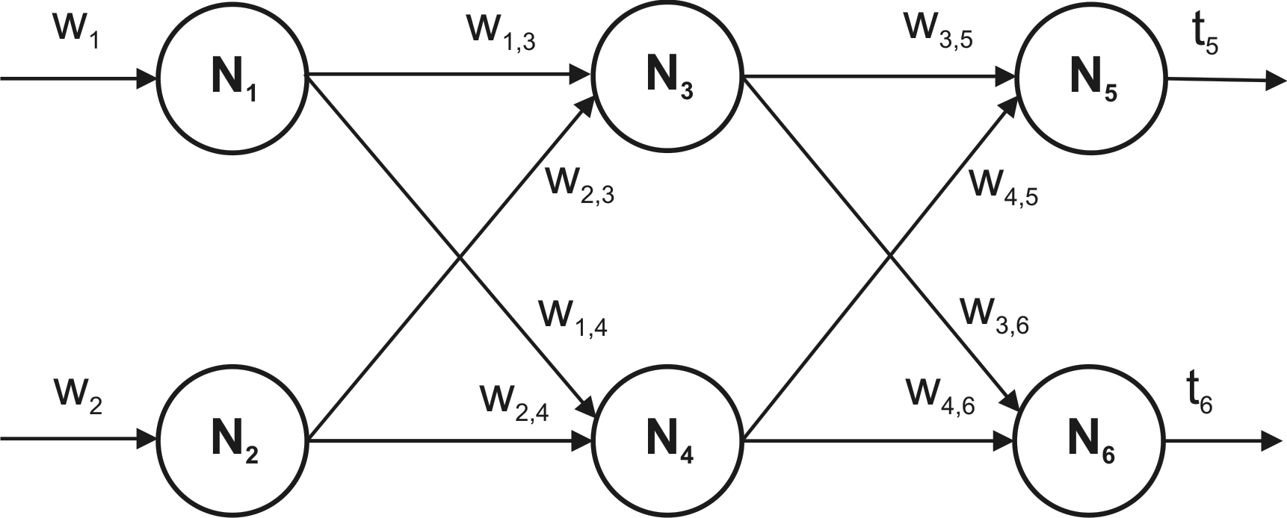
Cálculo de similaridade
Rede neural artificial
  Perceptron de múltiplas camadas pró-alimentado
Notes:
1m

Slide 18
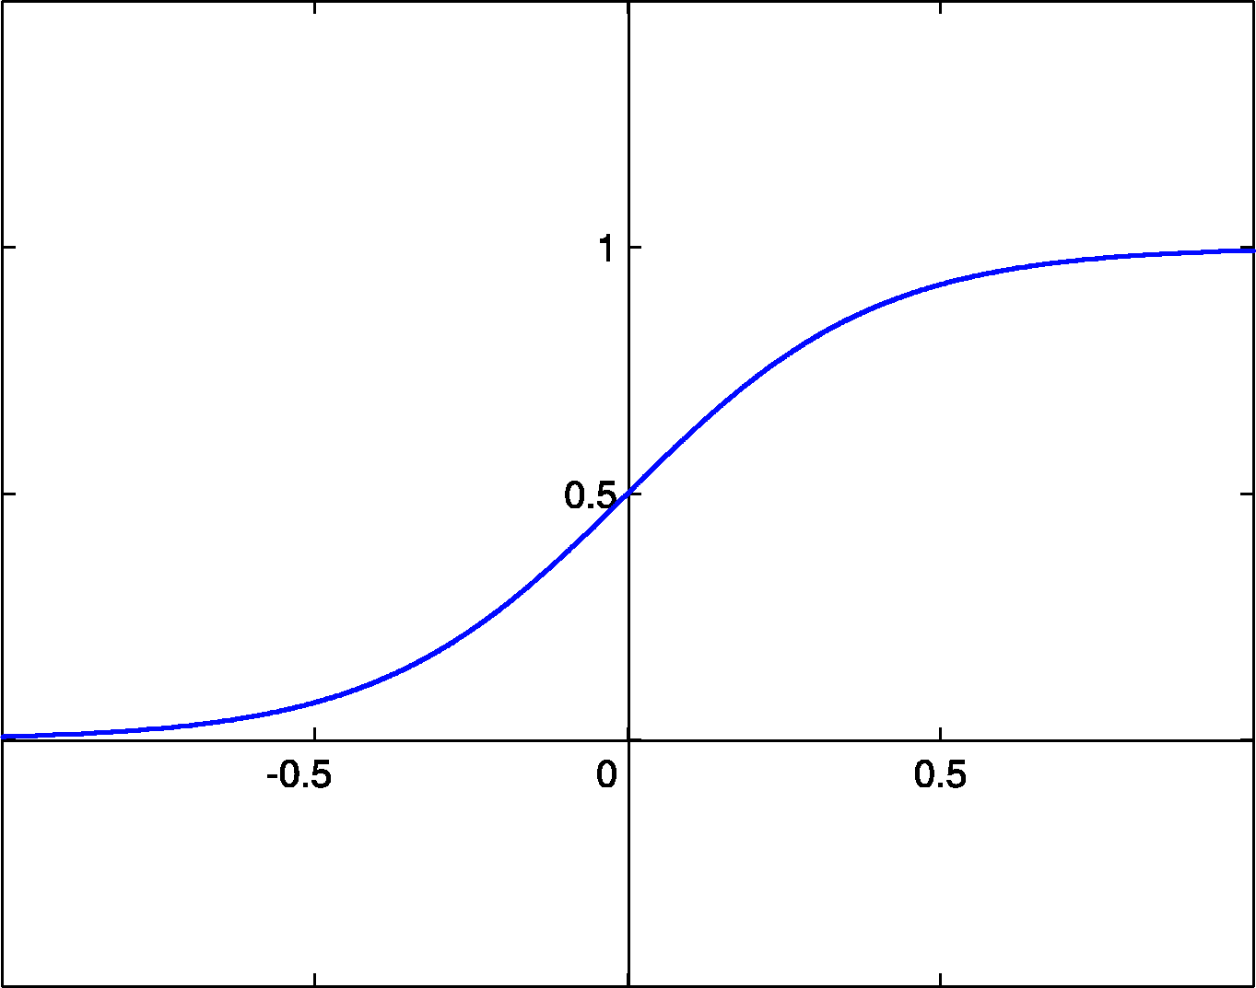
Cálculo de similaridade
Rede neural artificial
  Camada de entrada com 10 nodos
    2 vezes o número de características
  2 camadas intermediárias uma com 11 e outra 13 nodos
  Função sigmóide
    Mínimo - 0
    Máximo – 1
Notes:
1m

Slide 19
Cálculo de similaridade
Rede neural artificial
  Treinamento – Retro-propagação
    Taxa de aprendizado – 0,2
  Resposta do usuário
    Não relevante – 0
    Neutro – 0,5
    Relevante - 1
Notes:
1m

Slide 20
GUI
Web
Modo normal e de avaliação
Notes:
1m

Slide 21
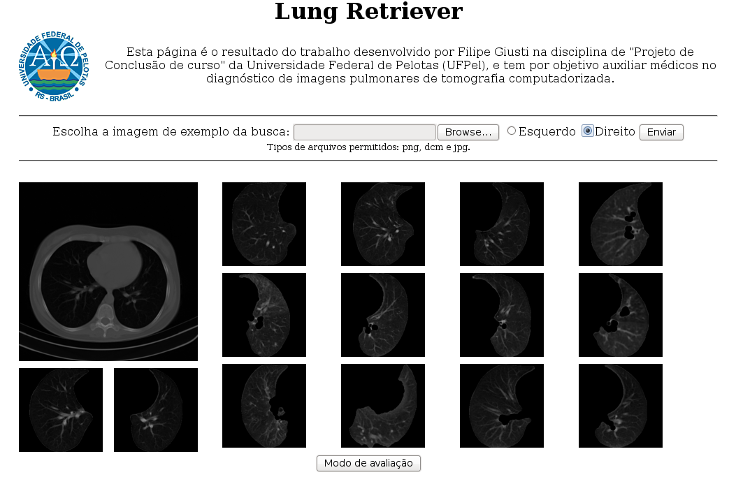
GUI
Notes:
0,5m

Slide 22
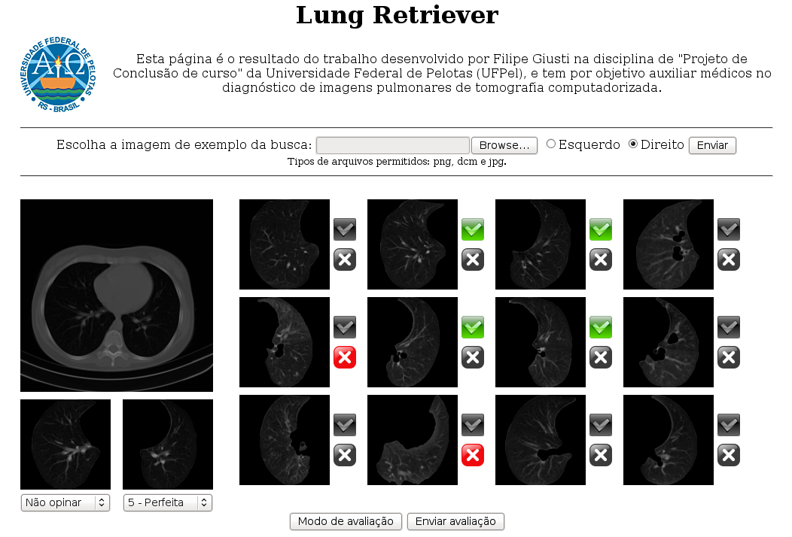
GUI
Notes:
0,5m

Slide 23
Resultados
Segmentação
  Poucas imagens não tiveram os pulmões separados em dois
Recuperação de imagens baseada em conteúdo
Notes:
1m

Slide 24
Conclusão
Dificuldades encontradas
  Documentação ITK
  Má implementação do DICOM pelos aplicativos livres
  Dimensionamento da rede neural
  Pouca variedade de imagens
  Falta de médico para avaliação
Notes:
2m

Slide 25
Conclusão
Trabalhos futuros
  Validar a ferramenta com um profissional da área
  Acesso ao laudo das imagens retornadas
  Portar a ferramenta para outros S.O.
  Utilizar outro conjunto de características
  Modularizar a ferramenta
  Utilizar outras topologias de redes neurais artificiais
Notes:
1m

Slide 26
FERRAMENTA PARA AUXÍLIO AO DIAGNÓSTICO DE IMAGENS PULMONARES DE TOMOGRAFIA COMPUTADORIZADA
Filipe Vernetti Giusti
Orientador: Prof. Dr. Lucas Ferrari Oliveira

